Slide 1
Messenger - разговор и видео разговор

Slide 2
Messenger - разговор и видео разговор
Аудио разговор.
Изберете активен контакт за провеждане на разговор.

Slide 3
Messenger - разговор и видео разговор
Аудио разговор.
С посочения бутон набирате абоната за разговор.

Slide 4
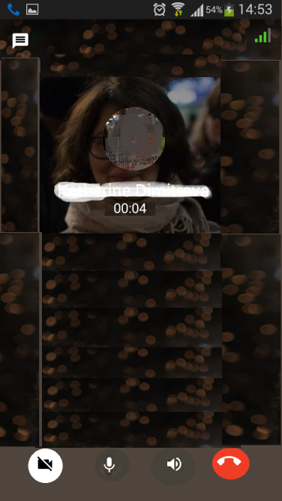
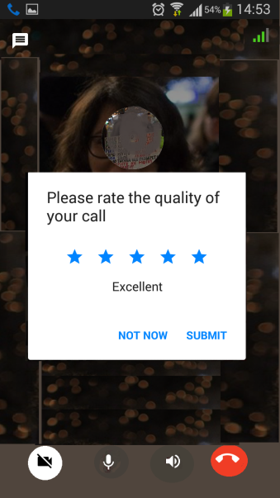
Messenger - разговор и видео разговор
Аудио разговор.
Разговорът се провежда на три етапа:
Прозвъняване – изчакваме абоната да отговори или да отхвърли обаждането;
Разговор ;
Край на разговора и оценка за качеството на връзката (избираме ниво на качество чрез посочване на брой звезди).

Slide 5
Messenger - разговор и видео разговор
2. Видео разговор.
С посочения бутон набирате абоната за видео разговор.

Slide 6
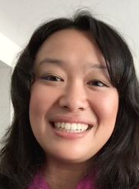
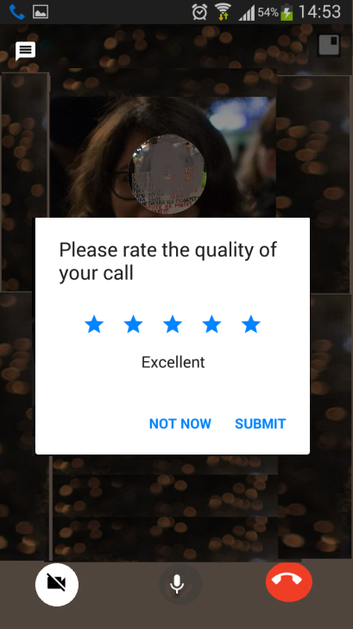
Messenger - разговор и видео разговор
2. Видео разговор.
Разговорът се провежда на три етапа:
Прозвъняване – изчакваме абоната да отговори или да отхвърли обаждането;
Разговор ;
Край на разговора и оценка за качеството на връзката (избираме ниво на качество чрез посочване на брой звезди).

